Slide 1
O poder das novas
tecnologias
na inovação e no ambiente de trabalho
Iremos abordar como as novas tecnologias podem ajudar as empresas a se reinventar, criando novos produtos e serviços e ressignificando o papel do humano neste cenário.
www.sicolos.com.br

Slide 2
Agenda
SicoloS
Super Humanos
Inovação
Cases
Novas Tecnologias
Conclusão

Slide 3
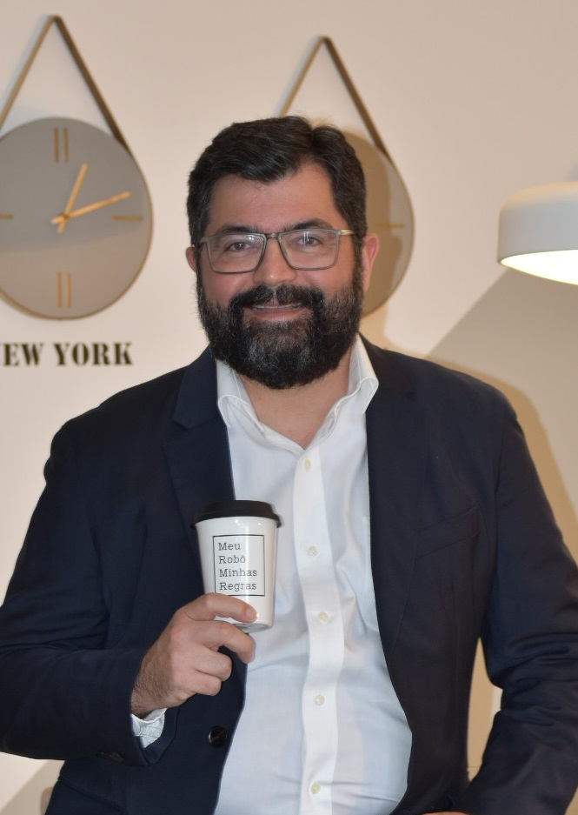

Marcio Cossari
Fundador e CEO
Fundador e CEO da SicoloS, tem mais de 20 anos de experiência em tecnologia, atuando desde de 2005 com foco em automação e otimização de processos de negócios. Em 2010 percebeu a necessidade de ajudar mais empresas a trilhar o caminho da Transformação Digital e fundou a SicoloS, atualmente a empresa representa os principais players globais em segmentos como RPA, IA, Intelligent Document Processing, BPM, Process Mining e Chatbot.

Slide 4

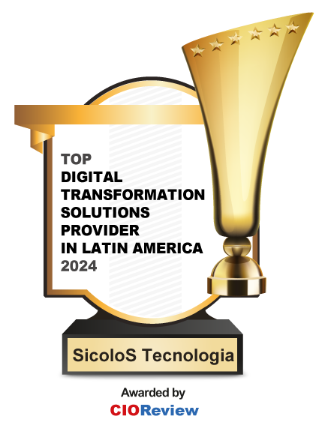
A SicoloS atua há mais de 10 anos com otimização e automação de processos de negócio.
Somos uma empresa especializada em automação de processos com foco em soluções completas e robustas para hiperautomação:
Robotic Process Automation
Intelligent Automation
Process Mining / Process Discovery
Business Process Management
Intelligent Document Processing
Chatbot / IA de conversação
Criamos soluções de automação que ajudam empresas a alcançar um novo patamar com a utilização de robôs inteligentes, com foco em redução de custos e agilidade na operação.
Eleita em 2024 umas das melhores provedoras de soluções para Transformação Digital da América Latina.

Slide 5




Trabalhamos com
01
Plataformas de RPA/Hiper Automação
Descobrir
Preparar e Implementar
Microsoft Power Automate, Automation Anywhere, IBM RPA, Blue Prism, SAP RPA, UiPath, Pix RPA
Temos especialistas e metodologia para aplicar técnicas a fim de extrair informações do que pode / deve ser automatizado. Através do uso de software (Process Mining/ Discovery) ou metodologias de levantamento.
Somos parceiros dos principais players de RPA/IA/BPM, com isso, nossa proposta de solução tem uma visão holística e completa para entregar mais valor e resultados
positivos - e rápidos.
Plataformas para leitura de documentos/ IDP
02
Abbyy, Microsoft AI Builder, Instabase
03
Plataformas para Business Process Management/BPM
Netoloji E-Flow, Microsoft Business Flow
04
Plataformas para Process Mining/ Discovery
Microsoft Power Automate Advisor, UpFlux
Executar e Manter
Melhorar e Escalar
05
Plataformas para Chatbot /Assistentes virtuais
Nosso time de monitoramento, suporte e melhoria contínua mantém as automações diárias fluindo na velocidade que o negócio pede, sem impacto ao processo. Neste momento é recomendado instituir um CoE e ALM.
Pensar em entregar mais. Com a evolução da inteligência artificial e softwares que agregam valor à automação - pode-se propor soluções mais aderentes e completas, permitindo evoluir e escalar a automação corporativa.
Microsoft Power Virtual Agents (PVA), Yellow.ai

Slide 6



GOL Smiles
“Em Março/23 contratamos a SicoloS para ser uma de nossas fábricas parceiras para o desenvolvimento de robôs para automação de processos de negócio no sistema GOL (GOL, Smiles, outras). Desde então, esta parceria só cresceu e a SicoloS é hoje a nossa principal parceira nestes projetos, além de ter assumido em 2024, de forma integral, a sustentação dos nossos robôs.
Este crescimento se deu em função da alta qualidade dos serviços prestados. A SicoloS é especialista em sua área de atuação, entrega com qualidade e agilidade, seus profissionais atuam com empatia e cuidado e demonstram uma real vontade de agregar valor e buscar fazer sempre o melhor. Estamos muito satisfeitos com esta parceria que estamos cuidando para que seja longa e entregue ainda mais resultados na busca pela eficiência, padronização e agilidade dos nossos processos.”
Flávia Vespermann
CoE Digital /RPA e JIRA
PDFs

Slide 7
01
INOVAÇÃO

Slide 8

>
Inovação refere-se ao processo de criar, desenvolver e implementar uma nova ideia, produto, serviço ou método de fazer algo que agrega valor.
A inovação pode ser:
Incremental
Disruptiva
Arquitetural
Radical
Notes:
Quais são os 4 tipos de inovação? [+ exemplos reais] - G4 Educacão (g4educacao.com)

Slide 9




Elementos de Inovação
Elementos essenciais para que a inovação aconteça
+
+
=
Colaboração
Idealização
Implementação
Criação de Valor
Trabalho em equipe e interdisciplinar com visão compartilhada promove sucesso e integração eficaz.
Criatividade gera ideias, prototipagem e testes refinam para inovações práticas.
Entregar produtos excelentes combina design inovador, qualidade consistente e preço justo.
Entregar benefícios reais e melhorias para clientes e empresa, promovendo satisfação e lucro sustentável.

Slide 10
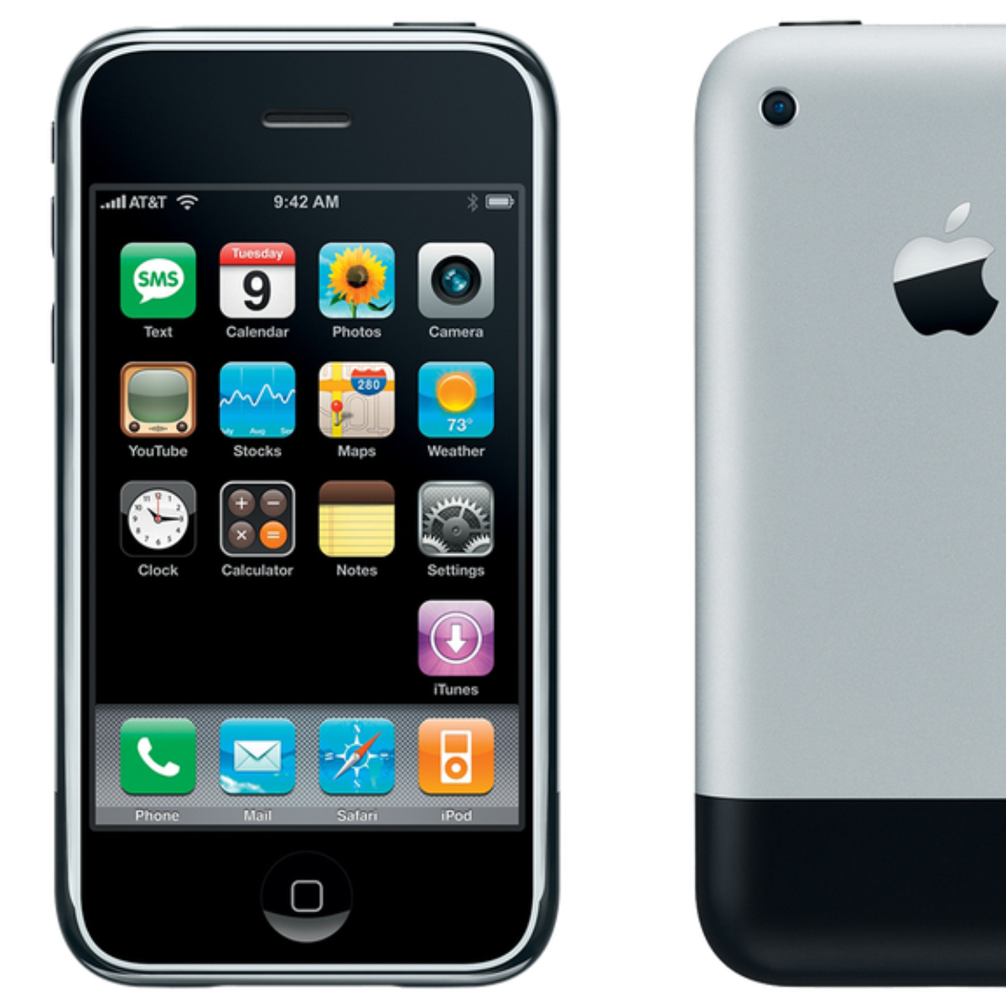
Inovação pode ser questão de timing
A Corning havia desenvolvido um tipo de vidro resistente chamado "Chemcor" na década de 1960, mas não encontrou um mercado viável para o produto na época. Anos depois, em 2005, o CEO da Apple, Steve Jobs, entrou em contato com a Corning em busca de um vidro resistente a riscos para usar na tela do iPhone.

Slide 11
Inovar custa caro
"A inovação não precisa ser revolucionária. Pequenas melhorias significam muito."
- Sergey Brin, co-fundador do Google

Slide 12

Quanto custou esta inovação?

Slide 13
Inovação
& Destruição
O economista austríaco Joseph Schumpeter desenvolveu duas teorias fundamentais que revolucionaram a compreensão do desenvolvimento econômico: a "onda da inovação" e a "destruição criativa".

Slide 14
As ondas da Inovação
Schumpeter acreditava que a inovação é o motor do crescimento econômico. Ele propôs que a inovação ocorre em ondas, com períodos de inovação intensa seguidos por períodos de relativa estagnação. Essas ondas são impulsionadas por empreendedores que introduzem novos produtos, processos ou modelos de negócios.

Slide 15
Destruição Criativa
A inovação não ocorre sem consequências.
Schumpeter argumentou que a nova tecnologia e os novos métodos inevitavelmente destroem as indústrias e empresas existentes.
Esse processo, que ele chamou de "destruição criativa", é essencial para o progresso econômico.

Slide 16
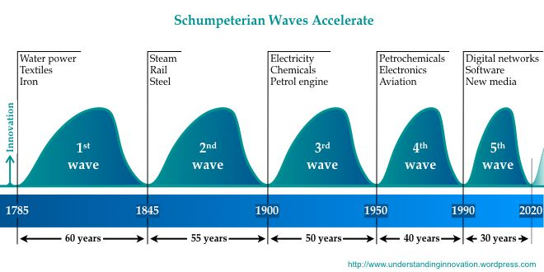
Ondas de Schumpeter
Energias renováveis
Economia circular
Mobilidade sustentável
Cidades inteligentes e sustentáveis
Tecnologias verdes
Economia de baixo carbono
Soluções baseadas na natureza
Ciclos das ondas de inovação estão ficando mais curtos
Notes:
A ideia de que os ciclos das ondas de inovação estão ficando mais curtos é amplamente discutida entre economistas, acadêmicos e profissionais da indústria. Há várias razões para acreditar que isso possa ser verdade, embora a complexidade da economia global e a interação entre diferentes setores e tecnologias tornem essa uma questão multifacetada, Alguns pontos que apoiam esta ideia são: Aceleração Tecnológica, Globalização, Interconectividade, P&D, Mudança Cultural em direção a inovação.

Slide 17

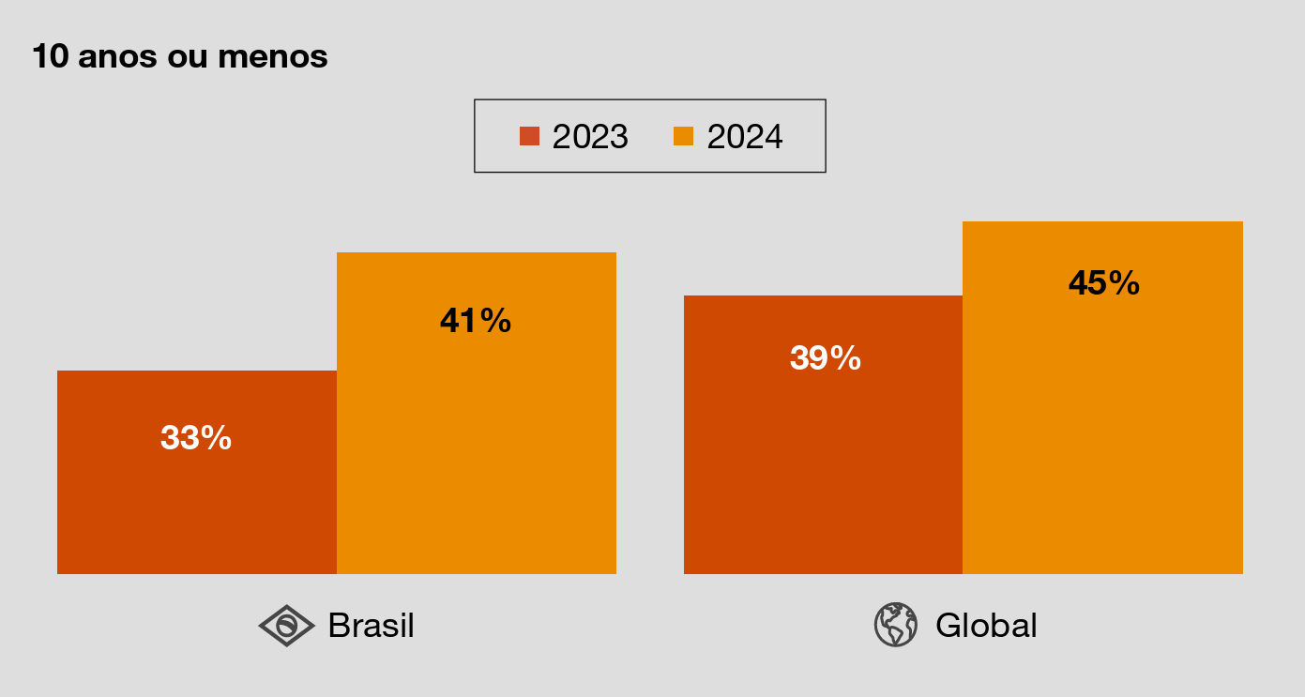
A necessidade de reinvenção está ganhando força
Pergunta:
Caso a sua empresa continue a trilhar
o caminho atual, por quanto tempo você acredita
que ela será viável economicamente?
Fonte: PWC 27ª CEO Survey | 2024
Notes:
27_CEO_SURVEY.pdf (pwc.com.br)
Pg 8

Slide 18
02
NOVAS TECNOLOGIAS

Slide 19

Novas Tecnologias
As novas tecnologias estão transformando o mundo a uma velocidade incrível. Elas abrem portas para a inovação, impulsionando avanços em diversas áreas e criando novas oportunidades de negócios e de trabalho.
As novas tecnologias tem impacto na produtividade através da:
Automação
Colaboração
Insights em tempo real

Slide 20

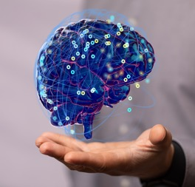


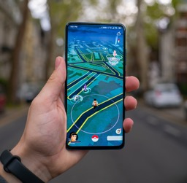
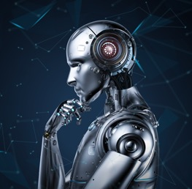
Inovações que irão moldar o futuro
I.A.
Realidade
Virtual
Internet das Coisas
Realidade Aumentada
Robótica

Slide 21


Inteligência Artifical
Vai ocorrer uma mudança profunda na relação homem-máquina, e IA está profundamente relacionada à isto.
Neste cenário, teremos dois “sabores” para degustar:
Game-changer AI
Everyday AI
Estima-se que o ganho de produtividade pode ser entre 5% e 20% nas tarefas rotineiras.
Foco em criatividade, criar novos tipos de valor, novos produtos, novos serviços, novos modelos de negócios
Fonte: Gartner

Slide 22
03
SUPER HUMANOS

Slide 23
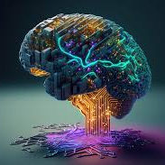
Inteligência Artifical vai potencializar o capital humano
A Inteligência Artificial (IA) tem o potencial de revolucionar a forma como trabalhamos e impulsionar o crescimento econômico. Com o avanço da IA Generativa, as empresas agora têm acesso a ferramentas poderosas que podem automatizar tarefas repetitivas e complexas, liberando o capital humano para se concentrar em atividades mais criativas e estratégicas.
Essa mudança de paradigma não apenas otimiza processos e aumenta a produtividade, mas também permite que as organizações se concentrem em resultados tangíveis e no crescimento sustentável.
À medida que a IA continua a evoluir e se integrar aos fluxos de trabalho existentes, ela se torna um multiplicador de força para o capital humano, capacitando os funcionários a alcançarem todo o seu potencial e impulsionando a inovação em todos os setores.

Slide 24
Mas, nós humanos temos recursos extras
por enquanto...

Slide 25
serendipidade
A arte do acaso
Serendipidade é a descoberta feliz e inesperada de algo valioso ou útil enquanto se procura por outra coisa.

Slide 26
sabedoria
Inteligência não significa sabedoria
A sabedoria é a capacidade de usar esses conhecimentos com discernimento, empatia e perspectiva para tomar decisões e lidar com os desafios da vida. Sabedoria está mais alinhada com empatia, compaixão e a habilidade de enxergar algo de forma holística.

Slide 27

Fazer menos,
Orquestrar mais
A explosão de recursos de IA no trabalho deve gerar uma dinâmica produtiva em equipes.
A forma que um profissional desempenha determinado trabalho vai se tornar menos relevante do que maneira como ela consegue orquestrar recursos tecnológicos que estão à sua disposição para atingir e superar suas metas.

Slide 28

SUPER EQUIPES
Um estudo da Delloite define “superteams” como grupos de pessoas e máquinas inteligentes trabalhando em conjunto para resolver problemas, obter insights e criar valor – é o próximo passo na integração contínua da IA no mundo do trabalho.

Slide 29
Transformação
e Crescimento
A colaboração entre humanos e IA não se trata apenas de melhorar a eficiência, mas também de reimaginar o trabalho para criar novas oportunidades e significados.
As organizações que abraçam essa colaboração podem esperar não apenas ganhos em eficiência e custos, mas também um aumento na capacidade de inovação e na criação de valor.

Slide 30
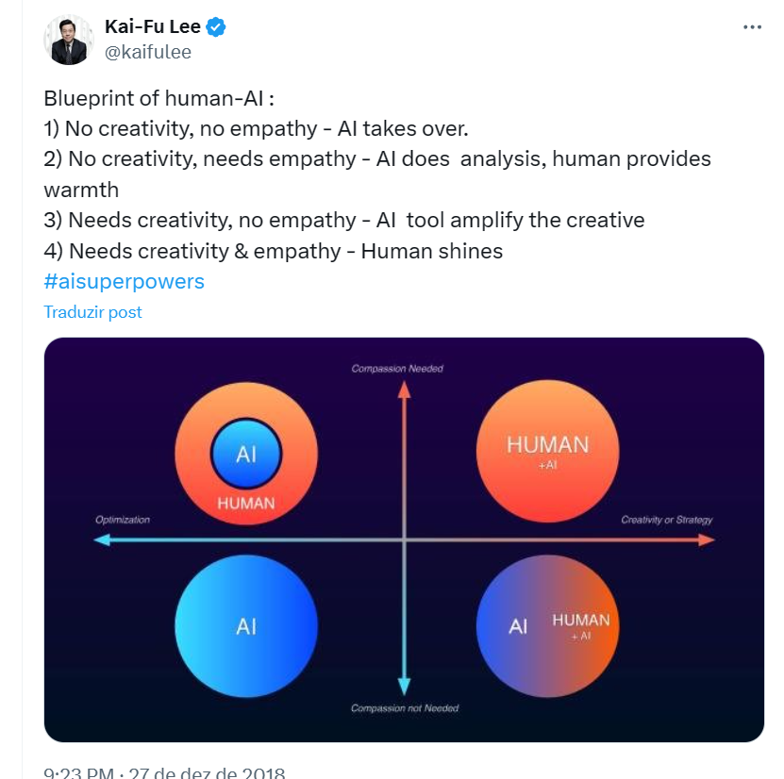




Esboço de uso da dupla IA e Humanos
Precisa de compaixão/empatia
IA Analisa, Humano dá o toque final
Aqui “nois” domina
Criatividade e estratégia
Otimização
IA vai dominar
IA como ferramenta para
amplificar nossa criatividade
Não precisa de compaixão/empatia
Fonte: Kai-fu Lee
Notes:
Blueprint of human-AI : 1) No creativity, no empathy - AI takes over. 2) No creativity, needs empathy - AI does analysis, human provides warmth 3) Needs creativity, no empathy - AI tool amplify the creative 4) Needs creativity & empathy - Human shines

Slide 31
04
CASES

Slide 32
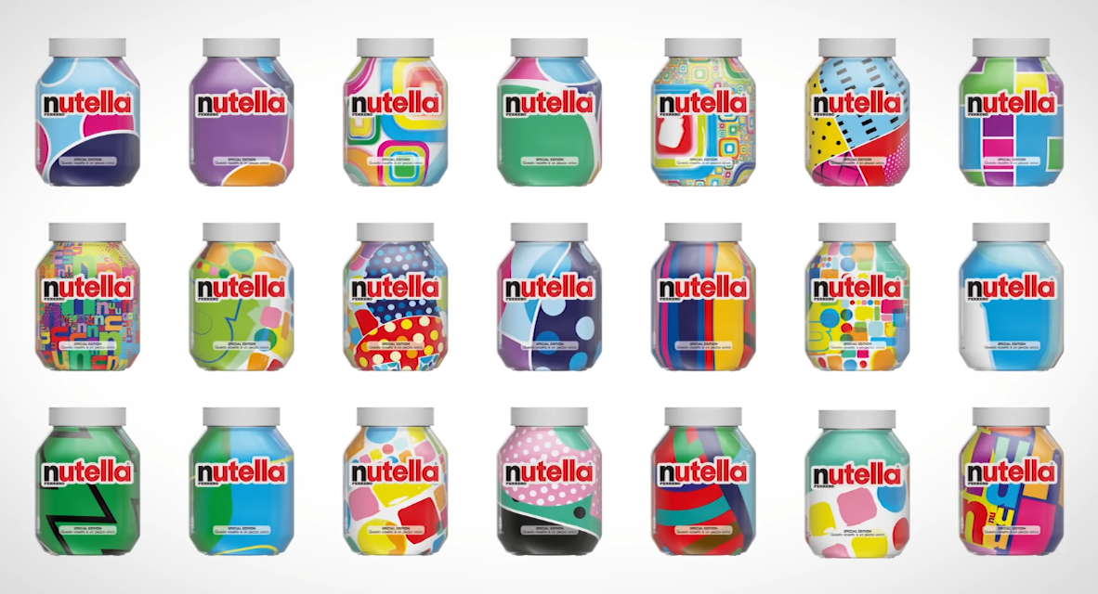
Case Nutella
IA Generativa + Criatividade Humana
No campo do design gráfico, a IA generativa está rapidamente provando ser útil. A Nutella usou algoritmos para criar milhões de designs de embalagens diferentes e exclusivos para sua linha Nutella Unica. Cada frasco é carimbado com um código, permitindo que seja identificado por colecionadores de embalagens exclusivas.
7 milhões de embalagens, nenhuma igual a outra e todas vendidas em apenas um mês.

Slide 33
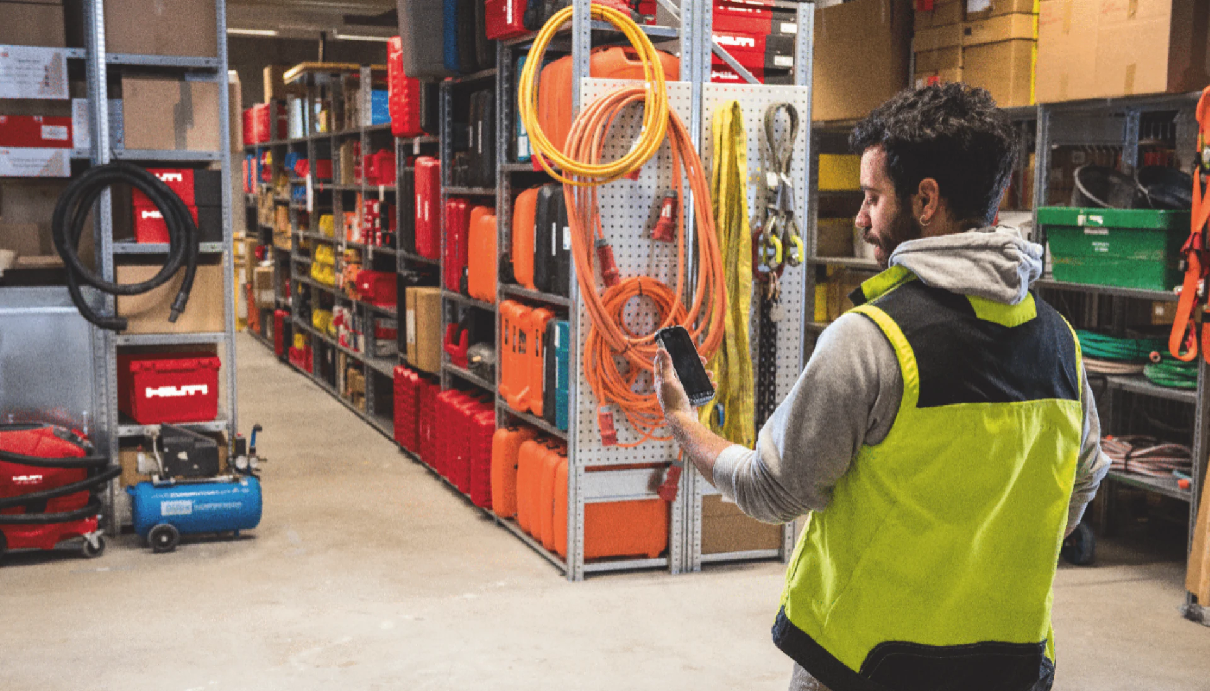
Case Hilti
(Servitização) Plataforma de IoT
A empresa tradicionalmente fabricava e vendia equipamentos de construção. No entanto, ao perceber os desafios enfrentados pelos clientes no gerenciamento desses equipamentos, a Hilti desenvolveu o serviço ON!Track baseado em IoT. Esse serviço adicional oferece benefícios significativos aos clientes, como rastreamento em tempo real, gerenciamento de manutenção e análises de utilização.
A solução combina produtos, serviços e software para melhorar a produtividade e experiência.

Slide 34
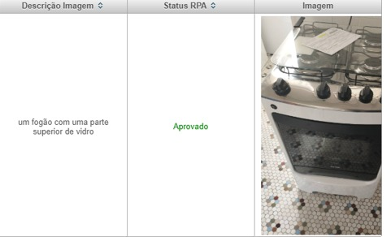
Case
RPA + IA
A empresa tinha dificuldade em analisar visual e manualmente imagens que registravam o serviço prestado. Com uma solução de RPA + IA, foi possível aumentar para 100% de imagens analisadas e apontamento de críticas de forma automática para uma pessoa analisar e tomar uma ação. Meses como dezembro que aumentam as vendas nas redes varejistas demanda análise de mais de 55.000 imagens.
A solução permitiu processar mais de 35.000 por mês quase que instantaneamente

Slide 35
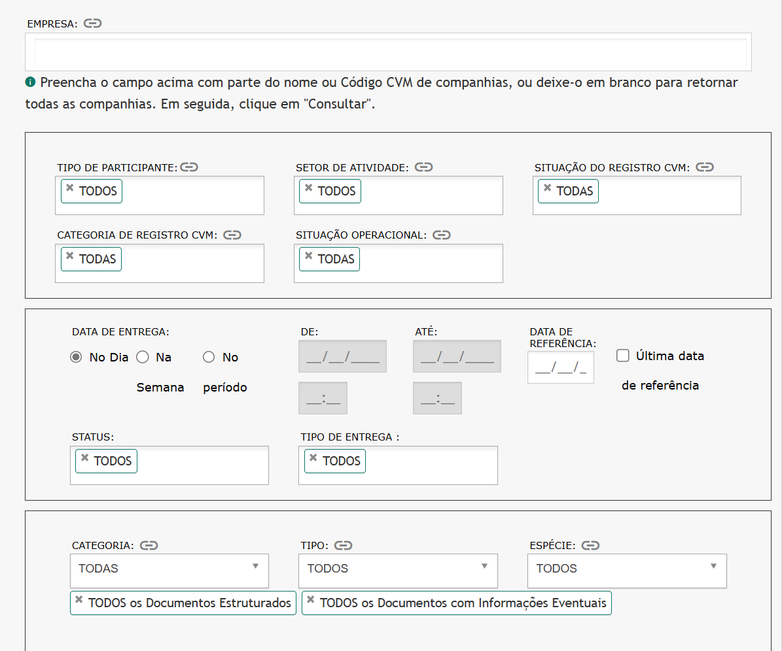
Case
RPA + IA
Utilizar RPA + IA para ler as atualizações do site da CVM, filtrando por atualizações específicas (fatos relevantes de empresas pré-selecionadas) para obter o documento PDF com o conteúdo jornalisticamente relevante.
Após isso, utilizar IA para ler o conteúdo e criar o texto jornalístico sobre ele, a ser entregue para a equipe de redação.
Agilidade na identificação do fato e construção do texto

Slide 36
06
PARA CONCLUIR

Slide 37
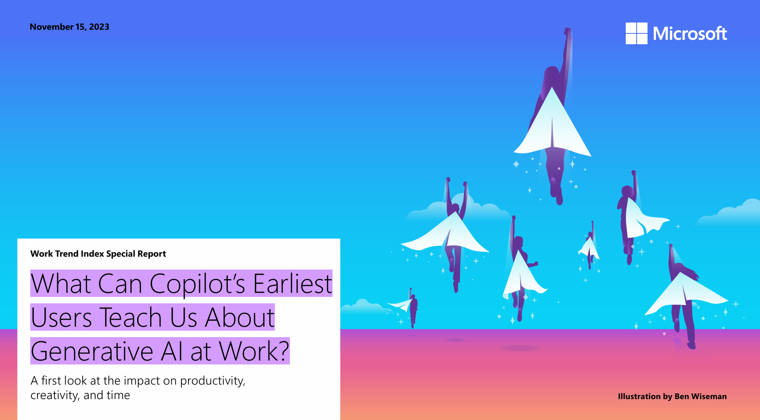
O que os primeiros usuários do Copilot podem nos ensinar sobre IA generativa no trabalho?
.
Uma primeira olhada no impacto sobre a produtividade, criatividade e tempo.
Em toda a nossa pesquisa, aqui está o que se destacou:
70% dos usuários do Copilot disseram que eram mais produtivos, e 68% disseram que melhorou a qualidade de seu trabalho.
No geral, os usuários foram 29% mais rápidos em uma série de tarefas (pesquisa, escrita e resumo).
Os usuários conseguiram se atualizar de uma reunião perdida quase 4 vezes mais rápido.
64% dos usuários disseram que o Copilot os ajuda a gastar menos tempo processando e-mails.
85% dos usuários disseram que o Copilot os ajuda a chegar a um bom primeiro rascunho mais rápido.
75% dos usuários disseram que o Copilot “me economiza tempo encontrando o que eu preciso em meus arquivos.”
77% dos usuários disseram que, uma vez que usaram o Copilot, não queriam desistir dele.
Notes:
What Can Copilot’s Earliest Users Teach Us About AI at Work? (microsoft.com)

Slide 38
O que os primeiros usuários do Copilot podem nos ensinar sobre IA generativa no trabalho?
.
Uma primeira olhada no impacto sobre a produtividade, criatividade e tempo.
Em toda a nossa pesquisa, aqui está o que se destacou:
70% dos usuários do Copilot disseram que eram mais produtivos, e 68% disseram que melhorou a qualidade de seu trabalho.
No geral, os usuários foram 29% mais rápidos em uma série de tarefas (pesquisa, escrita e resumo).
Os usuários conseguiram se atualizar de uma reunião perdida quase 4 vezes mais rápido.
64% dos usuários disseram que o Copilot os ajuda a gastar menos tempo processando e-mails.
85% dos usuários disseram que o Copilot os ajuda a chegar a um bom primeiro rascunho mais rápido.
75% dos usuários disseram que o Copilot “me economiza tempo encontrando o que eu preciso em meus arquivos.”
77% dos usuários disseram que, uma vez que usaram o Copilot, não queriam desistir dele.
Notes:
What Can Copilot’s Earliest Users Teach Us About AI at Work? (microsoft.com)

Slide 39
Empowering for a new era of business
Pessoas
Processos
Inovação
Amplifique a engenhosidade humana
Conecte dados, pessoas e processos
Democratize a inovação
Excelência Operacional e Experiência do Cliente

Slide 40
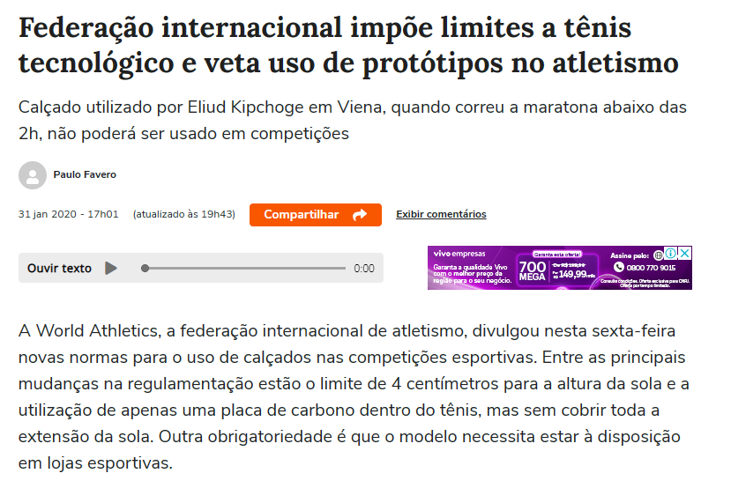
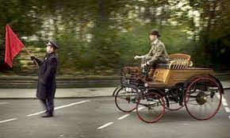
Inovação e Repressão
Lei da Bandeira
vermelha
Uso tênis tecnológico
1865 (Grã-Bretanha), revogada em 1896
Deveria ter uma equipe de 3 pessoas: uma caminhando pelo menos 60 jardas à frente e carregando uma bandeira vermelha, um motorista e um foguista
Inovação de materiais: pesquisas revelam que o design de suas solas oferece aos corredores até 6% a mais de eficiência energética em relação aos concorrentes

Slide 41
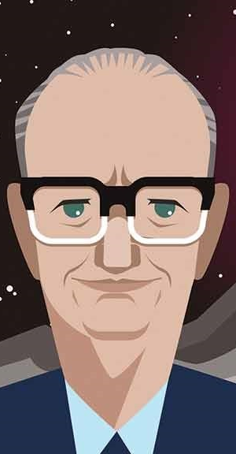
“
Qualquer tecnologia suficientemente avançada é indistinguível da magia.
- Arthur C. Clarke

Slide 42
Obrigado
www.sicolos.com.br

